Slide 1
Нормативно-правовое обеспечение деятельности
психолого-педагогического консилиума дошкольной образовательной организации
учитель-логопед
МБДОУ «Детский сад № 38 «Апельсин»
Кочукова М.Н.
Тамбов 2023

Slide 2
Психолого-педагогический консилиум (ППк)
Психолого-педагогический консилиум (далее ППк) - форма взаимодействия руководящих и педагогических работников организации, осуществляющей образовательную деятельность (далее - Организации) [3].

Slide 3
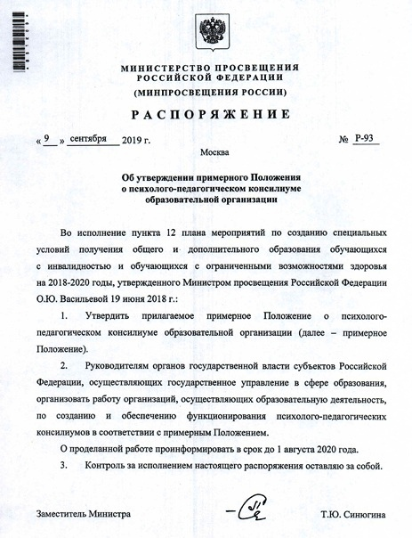
Нормативно-правовое обеспечение ППк
*Федеральный Закон от 29.12.2012 № 273-ФЗ «Об образовании в Российской Федерации»
*Приказ Министерства образования и науки Российской Федерации от 20 сентября 2013 г. № 1082 «Об утверждении Положения о психолого-медико-педагогической комиссии»
*Распоряжение Министерства просвещения Российской Федерации от 09.09.2019 № Р-93 «Об утверждении примерного Положения о психолого-педагогическом консилиуме образовательной организации»
*Приказ Управления образования и науки Тамбовской области «Об утверждении документации психолого-педагогических консилиумов образовательных учреждений» от 17.02.2020 № 399

Slide 4
Цель ППк
- создание оптимальных условий обучения, развития, социализации и адаптации обучающихся посредством психолого-педагогического сопровождения [3].

Slide 5
Задачи деятельности ППк
*выявление трудностей в освоении образовательных программ, особенностей в развитии, социальной адаптации и поведении обучающихся для последующего принятия решений об организации психолого-педагогического сопровождения;
*разработка рекомендаций по организации психолого-педагогического сопровождения обучающихся;
*консультирование участников образовательных отношений по вопросам актуального психофизического состояния и возможностей обучающихся; содержания и оказания им психолого-педагогической помощи, создания специальных условий получения образования;
* контроль за выполнением рекомендаций ППк [3].

Slide 6
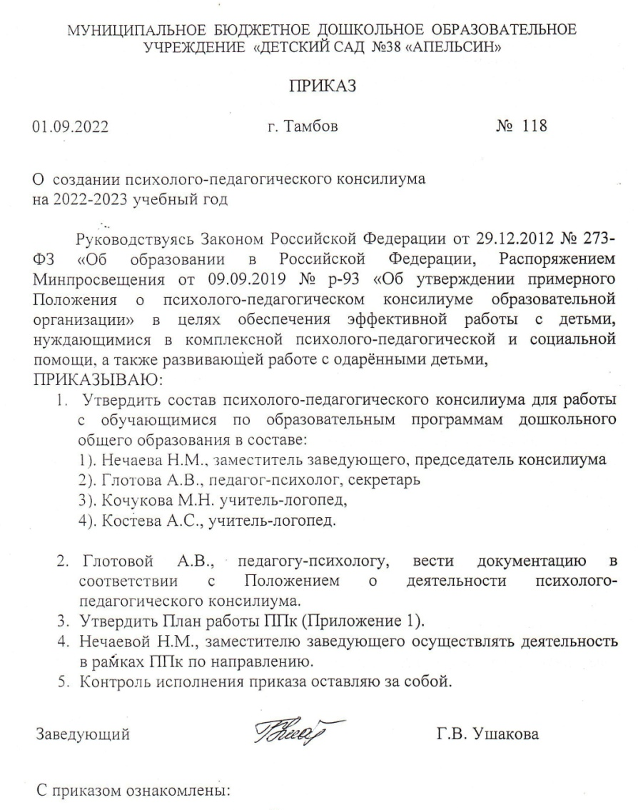
Организация деятельности ППк
Приказ руководителя Организации о создании ППк с утверждением состава ППк

Slide 7
Состав ППк
председатель ППк - заместитель руководителя организации
педагог-психолог
учитель-логопед
учитель-дефектолог (при наличиии)
социальный педагог (при наличиии)
секретарь ППк (назначается из числа членов ППк)

Slide 8
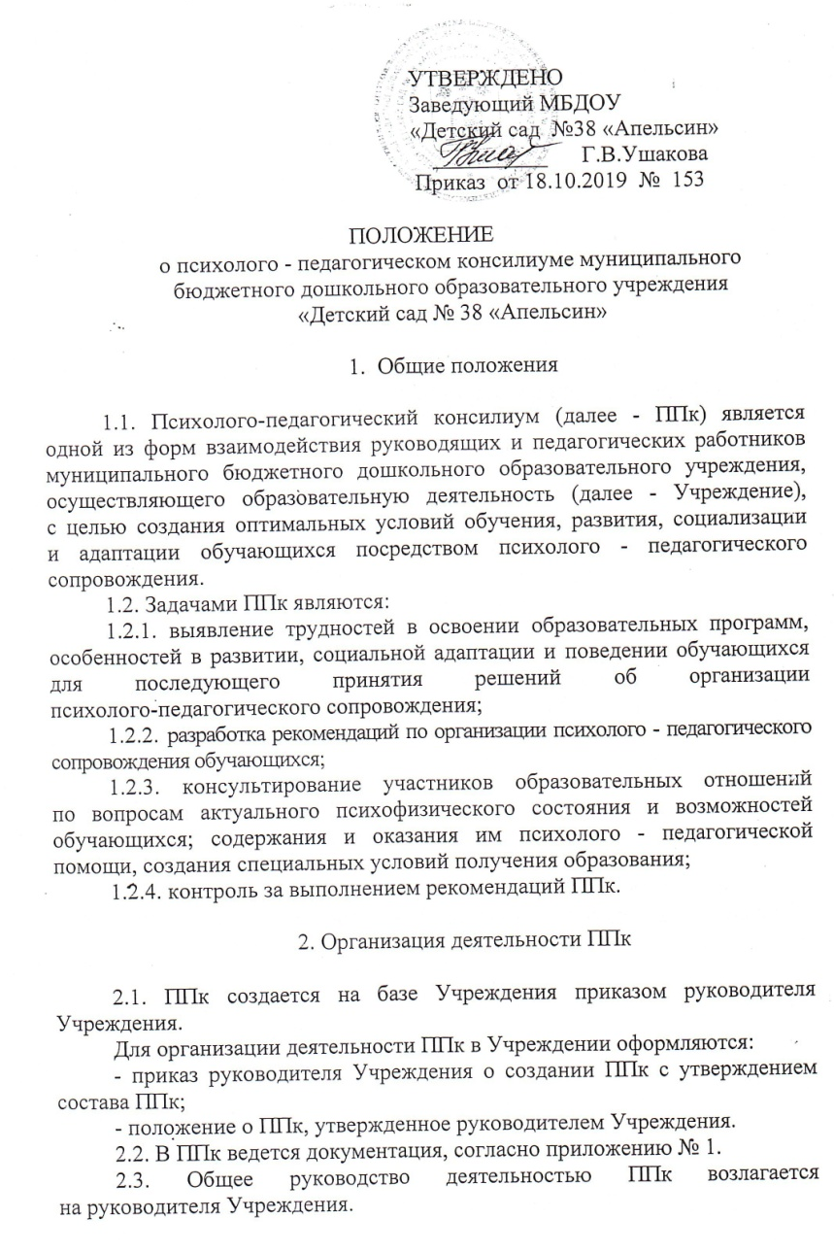
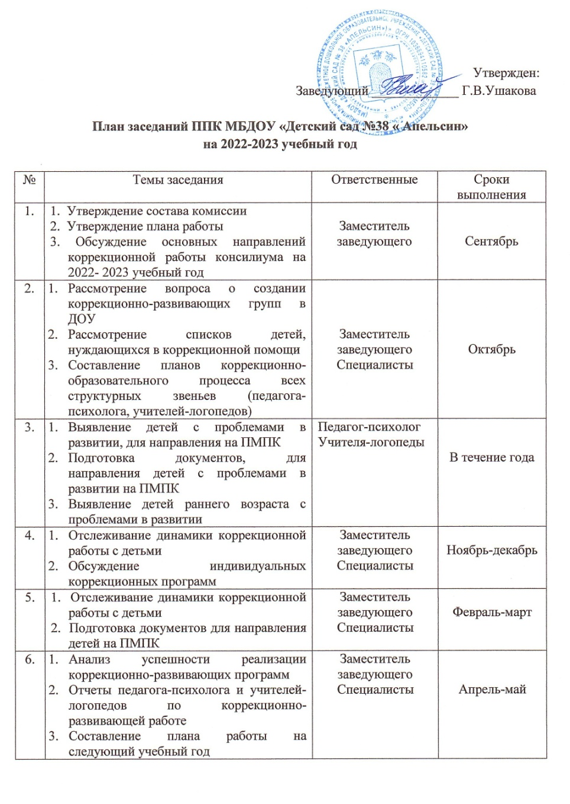
Положение о ППк
План работы ППк

Slide 9
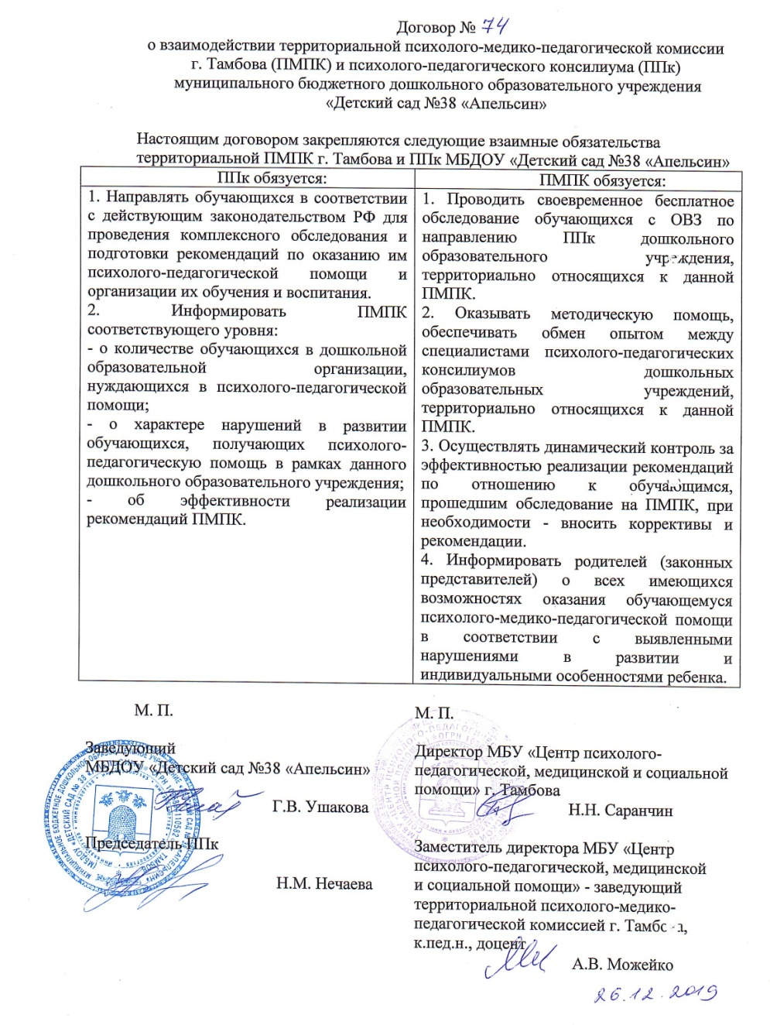
Договор о взаимодействии территориальной психолого-медико-педагогической комиссии г. Тамбова (ПМПК) и психолого-педагогического консилиума (ППк) образовательной организации

Slide 10
Заседания ППк [3]
Плановые
проводятся не реже
одного раза
в полугодие
Внеплановые
проводятся по запросу педагогов и специалистов
Цель:
оценка динамики обученияди коррекции обучающегося для внесения (при необходимости) изменений и дополнений в рекомендации по организации психолого-педагогического сопровождения обучающихся.
Цель:
зачисление нового обучающегося, нуждающегося в психолого-педагогическом сопровождении;
- возникновение новых обстоятельств, влияющих на обучение и развитие обучающегося в соответствии с запросами родителей (законных представителей) обучающегося, педагогических и руководящих работников Учреждения;
решение конфликтных ситуаций.

Slide 11
Список использованных источников
1. Приказ Министерства образования и науки Российской Федерации от 20 сентября 2013 г. № 1082 «Об утверждении Положения о психолого-медико-педагогической комиссии».
2. Приказ Управления образования и науки Тамбовской области «Об утверждении документации психолого-педагогических консилиумов образовательных учреждений» от 17.02.2020 № 399 .
3. Распоряжение Министерства просвещения Российской Федерации от 09.09.2019 № Р-93 «Об утверждении примерного Положения о психолого-педагогическом консилиуме образовательной организации».
4. Федеральный закон «Об образовании в Российской Федерации» от 29.12.2012 № 273-ФЗ.

Slide 12
СПАСИБО ЗА ВНИМАНИЕ!

